Slide 1
Egipatska vojska

Slide 2
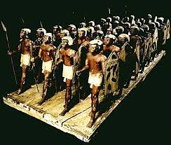
Vojnici, Egypt, str. 364
Drveni model egipatske vojne postrojbe pronađen je u grobu starom četiri tisuće godina. Postrojba se sastojala od četrdeset vojnika, postrojenih u deset redova po četiri vojnika. Vojnici su bili opremljeni kopljima koja su imala brončane vrhove i velikim štitovima koji su bili načinjeni tako da se preko drvenog okvira čvrsto nategnula životinjska koža.

Slide 3
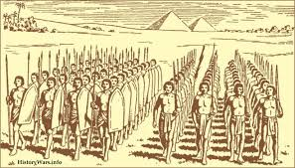
Egipatsko Ministarstvo antikviteta je prije nekoliko dana objavilo priopćenje da je skupina podvodnih arheologa otkrila ostatke ogromne egipatske vojske iz 14. stoljeća prije Krista, na dnu Sueskog kanala, oko 1.5 kilometara od obale današnjeg grada Ras Ghariba. Skupina je nastojala pronaći ostatke drevnih brodova i artefakata koji se povezuju uz trgovinu iz kamenog i brončanog doba. Tada su naišli na ogromnu količinu ljudskih kostiju koje su potamnile zbog starosti. Znanstvenici, koje predvodi profesor Abdel Muhammad Gader, i koji su povezani s Arheološkim fakultetom Sveučilišta u Kairu već su otkrili više od 400 različitih kostura, kao i stotine komada oružja i komada oklopa. Pronašli su i ostatke dvaju ratnih kočija, razbacanih na području od oko 200 četvornih metara

Slide 4
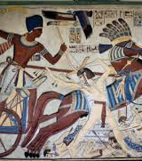
Znanstvenici procjenjuju da je još oko
5 000 tjelesa razbacanih na širem području, što indicira na ogromnu vojsku koja je nestala na ovom području.
Ova veličanstvena oštrica dio je egipatskog koplja i zasigurno je bilo oružje od velike važnosti. Otkriveno je pokraj ostataka bogato ukrašene ratne kočije i vjerojatno je pripadalo princu ili plemiću. Mnogi su tragovi na nalazištu dovela profesora Gadera i njegov tim do zaključka da su tijela možda povezana s poznatom epizodom iz Izlaska.

Slide 5
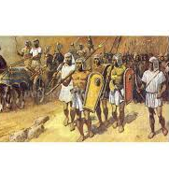
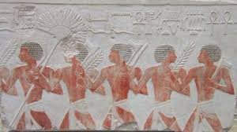
Prvo, čini se kao da su svi vojnici umrli na suhom tlu, s obzirom da nema nikakvih pronađenih ostataka brodova na području. Položaj tjelesa, i činjenica da su zapeli u velikoj količini gline i kamena implicira da su umrli od odrona blata ili plimnog vala. Sam broj tjelesa indicira da je ogromna drevna vojska nestala na ovom mjestu na dramatičan način, sudeći po načinu njihove smrti. Oboje potvrđuje biblijsku verziju prelaska preko Crvenoga mora, kada je uništena vojska egipatskog faraona, a natrag se obrušila voda koju je Mojsije razdvojio.

Slide 6
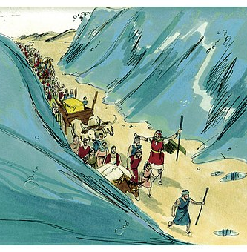
Ovaj novi pronalazak itekako dokazuje da je zaista postojala ogromna egipatska vojska koju je uništila voda Crvenoga mora tijekom vladavine kralja Akhenatena. Stoljećima je u Bibliji opisani „prelazak preko Crvenoga mora“ bio odbačen od strane učenjaka i povjesničara kao čisto simbolički, a ne povijesni opis.
Ta fotografija korisnika Nepoznat autor: licenca CC BY-SA

Slide 7
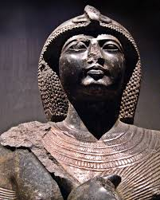
Tijekom idućih nekoliko godina očekuje se još više operacija pronalaska i iskopavanja na tome području. Profesor Gader i njegov tim već su izrazili svoju želju da iskopaju ostatak tjelesa i artefakata, s područja koje se pokazalo jednim od najbogatijih podvodnih arheoloških nalazišta ikada.

Slide 8
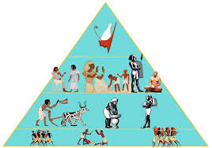
Ovo zapanjujuće otkriće donosi neporecive znanstvene dokaze
da je jedna od najpoznatijih epizoda iz Staroga zavjeta uistinu bila povijesni događaj.
Ono donosi potpuno novu perspektivu u priču za koju su
mnogi povjesničari godinama mislili da je čista izmišljotina,
što sugerira da su i druge poznate teme iz Biblije, poput egipatske kuge, zaista imaju stvarnu povijesnu bazu.

Slide 9
A sada naša radionica…

